Slide 1

SATR-SSM 骨干的
跨检测器迁移验证
RF-DETR 全量复现 → COCO 配对子集 → M3FD 双场景检验
视觉计算基础课程大作业 · 单人课程项目
RF-DETR-Nano v1.3.0 × SATR-SSM
Notes:
老师好，我汇报SATR-SSM骨干的跨检测器迁移验证。SATR-SSM是大创成果，这次课程实验把它的骨干接入RF-DETR-Nano，检验跨检测器的迁移能力。

Slide 2
00
汇报目录
研究路线与汇报结构
01
论文背景
研究问题、SATR 方法与原论文表现
02
实验配置
RF-DETR 复现、配对子集与接入方案
03
实验结果
参数量、精度总表与同口径比较
04
结果分析
学习率、特征接口与同图预测
05
总结
迁移结论与下一组优先实验
汇报主线：论文基础 → 实验设计 → 结果对比 → 问题定位 → 后续方案。
视觉计算基础与应用大作业
2
Notes:
汇报分为论文背景、实验配置、实验结果、结果分析和总结五部分。实验主线是先复现，再建立低成本对照，最后分析两项迁移任务的表现。

Slide 3
01
论文背景
研究目标与实验主线
SATR 骨干迁移到 Transformer 检测器后，能否保留检测能力？
① 完整复现
② 建立高效对照
③ 两次迁移检验
RF-DETR-Nano
同源 5k 配对子集
COCO20 + M3FD
COCO2017 全量
80类 → 共同20类
DINOv2-S → SATR
研究主线：先把检测器复现清楚，再评价骨干的迁移能力。
RF-DETR：ICLR 2026，固定v1.3.0（03aa832）；SATR-SSM：大创成果。
视觉计算基础与应用大作业
3
Notes:
研究问题是：SATR骨干换到Transformer检测器后，能否保留检测能力？我选择ICLR 2026的RF-DETR作为接入框架，固定代码版本1.3.0。先完成COCO全量基线，再建立同源五千张配对子集，最后用COCO20和M3FD做两次检验。

Slide 4
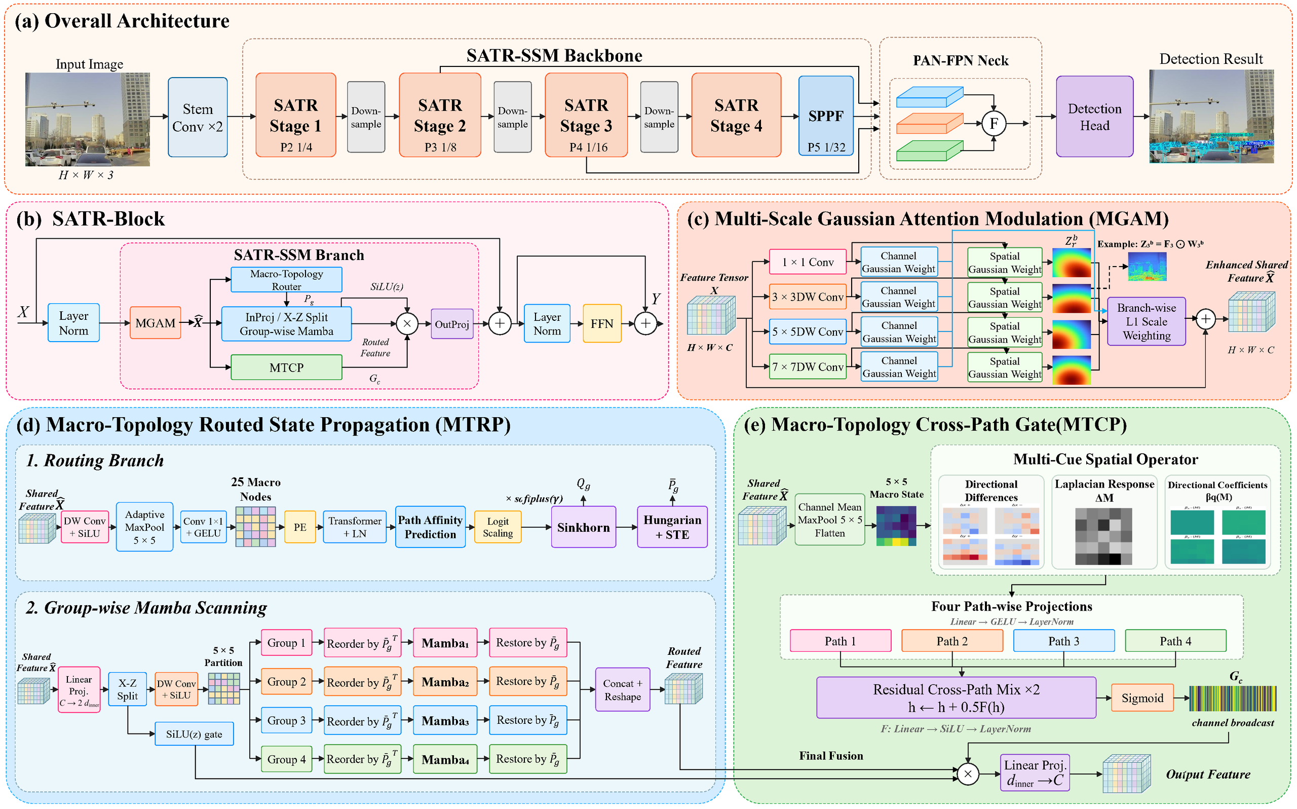
01
论文背景
原始完整 SATR-SSM 检测器：结构与骨干
原始完整检测器
SATR-SSM骨干
+ PAN-FPN
+ 原检测头
本次迁移模型
仅提取P3/P4/P5
接入新适配层
及RF-DETR解码器/检测头
MGAM：显著响应增强
MTRP：拓扑路由传播
MTCP：跨路径门控
视觉计算基础与应用大作业
4
Notes:
这张图展示原始完整SATR-SSM检测器。MGAM增强显著响应，MTRP通过宏区域拓扑路由组织状态传播，MTCP利用跨路径门控调节特征。原体系由SATR骨干、PAN-FPN和原检测头组成；本次取P3、P4、P5三路特征，用新适配层连接RF-DETR解码器和检测头。

Slide 5
01
论文背景
两类模型：原始检测器与跨框架迁移
原始完整 SATR-SSM 检测器
本次 RF-DETR-Nano 迁移模型
SATR-SSM骨干 → PAN-FPN
SATR-SSM骨干 → 新适配层
→ 原检测头
→ RF-DETR解码器与检测头
已有M3FD结果：0.435 / 0.706
D：COCO20/5k；F：M3FD可见光
完整模型参数：3.72M
D/F参数：9.577M / 9.829M
按既有SATR检测协议单列
本次验证骨干跨检测器迁移能力
原始完整检测器与骨干迁移模型，分别对应不同的完整检测架构。
视觉计算基础与应用大作业
5
Notes:
需要区分两套完整模型。左边是原始SATR-SSM检测器，参数量3.72M，M3FD已有结果为0.435和0.706。右边是本次SATR骨干加新适配层及RF-DETR解码器、检测头，后面的D、F组都指右边。原模型结果作为背景参照，成对比较在各自相同任务内进行。

Slide 6
02
实验配置
第一步：完整复现 RF-DETR
复现对象 · ICLR 2026
完整复现结果
RF-DETR-Nano + DINOv2-S
0.483
0.674
COCO2017 全量 80 类
训练 118,287 张 / 验证 5,000 张
mAP50:95
mAP50
20 epochs · 384 × 384 · FP32
约 48.00 小时
日志训练耗时
训练 → 最佳权重 → 验证
完整链路复现完成，后续对照转入固定 5k 配对子集。
来源：RF-DETR，ICLR 2026；A组从官方COCO权重微调20轮，耗时取train.log。
视觉计算基础与应用大作业
6
Notes:
首先建立完整COCO基线。从官方COCO预训练权重继续微调二十轮，训练图像十一万八千二百八十七张，验证五千张。最佳权重重载验证得到mAP50到95为0.483，mAP50为0.674。日志训练耗时约四十八小时，因此后续需要缩短单次对照周期。

Slide 7
02
实验配置
训练成本促成 COCO 配对子集
COCO 主线：同源图像逐步收缩任务
A
B
C
D
118,287 张
固定 5,000 张
同一批 5,000 张
与 C 完全相同
80 类
80 类
VOC 对应20类
VOC 对应20类
完整复现
子集基线
标签收缩
换 SATR 骨干
M3FD 第二条检验线
E｜RF-DETR + DINOv2-S
F｜RF-DETR + SATR
M3FD 可见光
同一 M3FD 划分
M3FD（CVPR 2022）：可见光训练 / 验证各 2,100 张
来源：Liu等，TarDAL，CVPR 2022；M3FD含多场景红外/可见光配对，本次使用可见光。
视觉计算基础与应用大作业
7
Notes:
A保留全量八十类；B固定五千张训练图像，保留八十类；C沿用同一批图像，只保留与Pascal VOC对应的二十个类别；D在C任务上接入SATR骨干。第二条检验线采用CVPR 2022的TarDAL论文提出的M3FD。它是多场景红外与可见光配对数据，本次使用可见光分支，训练和验证各两千一百张，比较E、F两种骨干。

Slide 8
02
实验配置
四组同口径比较
研究问题 | 成对实验 | 评价口径
完整数据与 5k 子集差异 | A ↔ B | 同为 COCO 80 类
80 类与 20 类标签收缩 | B ↔ C | 只看共同 20 类 AP
COCO 子集上的骨干迁移 | C ↔ D | 同图像、同 20 类、同轮数
M3FD 上的骨干迁移 | E ↔ F | 同划分、同 6 类、同轮数
原计划 G｜SATR 原检测体系 + COCO20 / 5k
作用：分离“骨干自身能力”与“跨框架接入影响”
课程时间截止前来不及完成，列为下一组优先实验。
mAP 只在相同标签空间与相同数据划分中比较。
视觉计算基础与应用大作业
8
Notes:
四组比较分别回答四个问题。A与B比较图像规模；B与C统一到共同二十类评价标签收缩；C与D比较COCO20上的骨干接入；E与F检验M3FD上的迁移。本来还计划G组，也就是原始完整SATR检测器在COCO20子集上的表现，由于课程时间限制未完成，列为后续优先实验。

Slide 9
02
实验配置
SATR 接入 RF-DETR 的位置
RF-DETR 原路径
图像
DINOv2-S
预训练投影器
Transformer
384×384
四层特征
C2f + LayerNorm
解码器与检测头
SATR骨干迁移路径
逆归一化
SATR 骨干
1×1 Conv + GN
原位置编码
输入接口
P3 / P4 / P5
插值 + 加权融合
解码器与检测头
统一输出：B × 256 × 24 × 24
替换骨干与投影接口，位置编码、解码器和检测头保持。
按归档 satr_backbone.py、原 backbone.py 与 projector.py 重绘。
视觉计算基础与应用大作业
9
Notes:
接入涉及骨干和投影接口共同更换。原RF-DETR把DINOv2多层特征送入预训练投影器。现在先将输入逆归一化回零到一，再提取SATR三路特征，经过一乘一卷积和GroupNorm，插值到二十四乘二十四并加权求和。输出统一为二百五十六通道，保留RF-DETR的位置编码、解码器和检测头。

Slide 10
02
实验配置
训练参数与选择依据
实际设置 | COCO A–D | M3FD E/F
输入 / 精度 | 384×384 / FP32 | 384×384 / FP32
单步批量 × 梯度累积 | 2 × 8 = 有效16 | 2 × 8 = 有效16
主学习率 / 编码器字段 | 1e−5 / 1.5e−5 | 1e−4 / 1.5e−4
轮数 / 衰减轮 | 20 / 20 | 100 / 80
优化器 / 正则 | AdamW；WD 1e−4；clip 0.1 | AdamW；WD 1e−4；clip 0.1
控制项 | seed=0；EMA；梯度检查点 | seed=0；EMA；梯度检查点
11GB 显存：batch 2 × 累积 8；2080 Ti 执行兼容：FP32
COCO：低学习率延续预训练权重；M3FD：提高学习率并扩展到 100 轮
成对实验保持相同优化器、分辨率、有效批量与训练轮数
参数来自 resolved_config、checkpoint args 与逐轮训练日志。
视觉计算基础与应用大作业
10
Notes:
课程实验使用单张RTX 2080 Ti和FP32。输入统一三百八十四，单步batch为二、累积八步，有效batch十六，配合梯度检查点控制显存。COCO使用主学习率一乘十的负五次方、二十轮；M3FD使用一乘十的负四次方、一百轮。前者延续COCO预训练能力，后者给目标域适配更多更新预算。

Slide 11
02
实验配置
原论文参数对照
RF-DETR 原文 Table 7：Nano 结构参数
结构沿用：384 分辨率、patch 16、2 个窗口、2 层解码器、300 queries
原文 batch 128 / LR 1e−4；本次有效 batch 16 / COCO LR 1e−5
完整检测器与迁移模型的设置
原始完整SATR-SSM：输入640，使用PAN-FPN与原检测头
骨干迁移模型：输入384，使用新适配层与RF-DETR解码器/检测头
本次共同环境：RTX 2080 Ti 11GB，PyTorch 2.4.1
RF-DETR结构参数见原文Table 7；本次训练设置按配置与日志列示。
视觉计算基础与应用大作业
11
Notes:
结构与训练参数分开说明。RF-DETR原文Nano行的三百八十四输入、patch十六、两个窗口、两层解码器和三百个查询被保留。原文batch一百二十八、学习率一乘十的负四次方；本次为适应十一GB显存采用有效batch十六。原始SATR检测器输入六百四十，本次迁移统一为三百八十四，原检测头也更换为RF-DETR体系。

Slide 12
03
实验结果
实验结果总表
模型 + Backbone | 数据集 | 参数量 (M) | mAP50:95 | mAP50
A｜RF-DETR-Nano + DINOv2-S | COCO2017 全量 / 80类 | 30.467 | 0.483 | 0.674
B｜RF-DETR-Nano + DINOv2-S | COCO2017 5k / 80类 | 30.467 | 0.483 | 0.673
C｜RF-DETR-Nano + DINOv2-S | COCO2017 5k / VOC20类 | 30.215 | 0.544 | 0.748
D｜RF-DETR-Nano + SATR骨干 | COCO2017 5k / VOC20类 | 9.577 | 0.006 | 0.017
E｜RF-DETR-Nano + DINOv2-S | M3FD 可见光 | 30.467 | 0.493 | 0.782
F｜RF-DETR-Nano + SATR骨干 | M3FD 可见光 | 9.829 | 0.315 | 0.561
原始完整 SATR-SSM 检测器 | M3FD（既有SATR协议） | 3.72 | 0.435 | 0.706
A–F为RF-DETR-Nano骨干对照；末行为原始完整SATR-SSM。mAP按0–1保留三位小数。
视觉计算基础与应用大作业
12
Notes:
总表列出模型与骨干、数据集、整个模型参数量，以及两项mAP。A、B的八十类AP均为0.483。C在VOC二十类上为0.544，D为0.006；E在M3FD上为0.493，F为0.315。D、F参数分别为9.577M和9.829M，比对应基线减少约百分之六十八。最后一行是原始完整SATR检测器的已有结果，单独注明原协议。

Slide 13
03
实验结果
关键结果：先看同类标签比较
A ↔ B｜全量→5k（80类）
B ↔ C｜共同20类
0.483 → 0.483
0.543 → 0.544
原值差 +0.019 pp
原值差 +0.061 pp
参数量 30.47M → 30.47M
参数量 30.47M → 30.22M
C ↔ D｜COCO20 迁移
E ↔ F｜M3FD 迁移
0.544 → 0.006
0.493 → 0.315
mAP50 0.748 → 0.017
mAP50 0.782 → 0.561
参数量 30.22M → 9.58M
参数量 30.47M → 9.83M
5k基线接近全量结果；两组SATR骨干迁移模型均出现精度下降。
B/C使用共同20类；pp为百分点，差值由未舍入原值计算。
视觉计算基础与应用大作业
13
Notes:
先看同任务差值。A、B的八十类AP接近，训练耗时从约四十八小时降到四点七二小时。B、C统一到共同二十类后，结果为0.543和0.544，按未舍入值计算差零点零六一个百分点。固定五千张图像承担了主要减负作用；随后C到D、E到F都出现精度下降，接下来结合训练曲线分析。

Slide 14
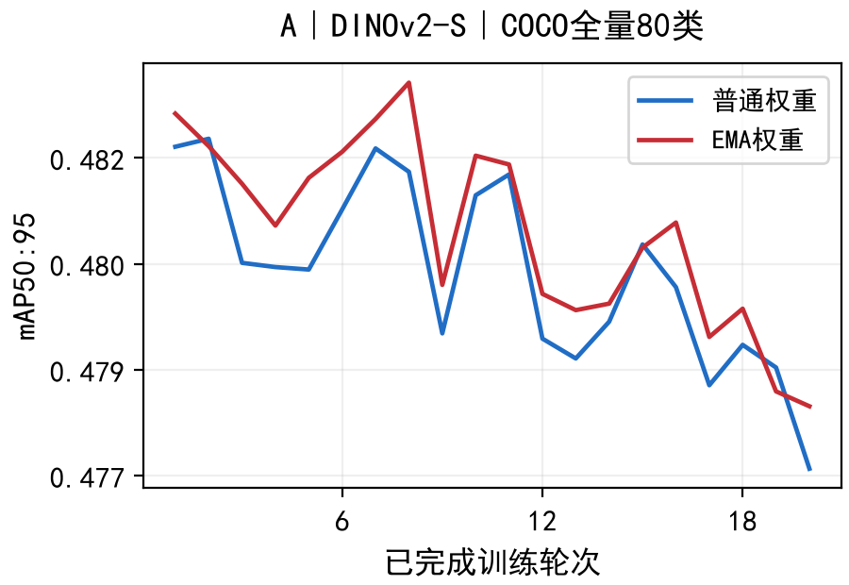
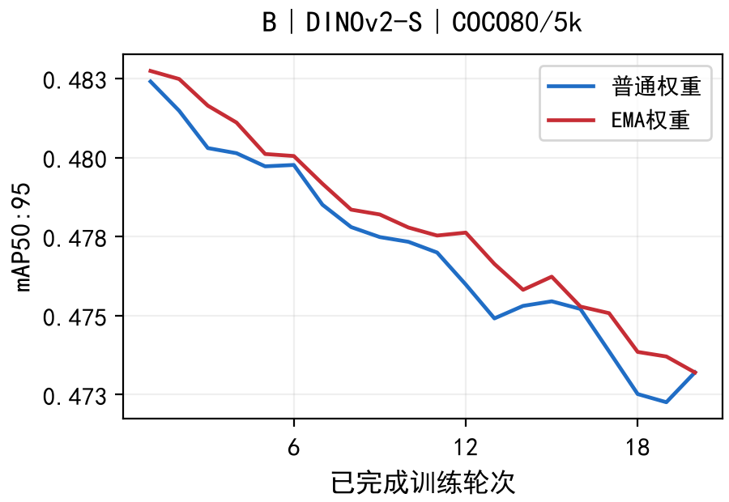
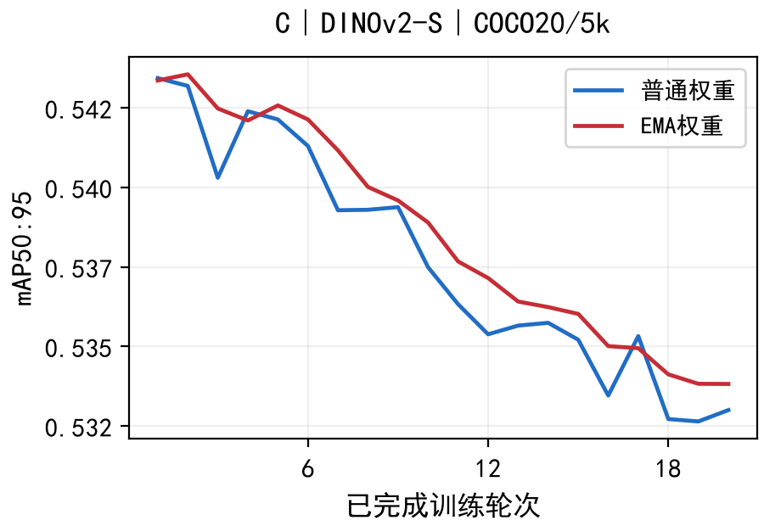
03
实验结果
共同20类：标签过滤与图像规模
评价空间 | B：80类模型 | C：20类模型 | C−B
共同VOC20类 mAP50:95 | 0.543 | 0.544 | +0.061 pp
各自全部类别 mAP50:95 | 0.483（80类） | 0.544（20类） | 分列展示
训练图像：118,287 → 5,000；共同20类 AP：0.543 → 0.544。
A/B/C最佳EMA：第8 / 1 / 2轮；已适配COCO的预训练模型起点较高。
后期训练损失下降而验证AP回落，提示继续微调出现任务过适配；减负主要来自固定5k图像。
视觉计算基础与应用大作业
14
Notes:
A、B、C的最佳EMA分别在第八、第一和第二轮。三组都从已适配COCO的完整预训练模型起步，C还按类别语义抽取分类头，因此初始表现已经较高。后续训练损失下降，而验证AP总体回落，这一组合提示继续微调出现任务过适配。A的最佳在中前期，B、C则更早；子集结果接近建立在这个预训练起点上。

Slide 15
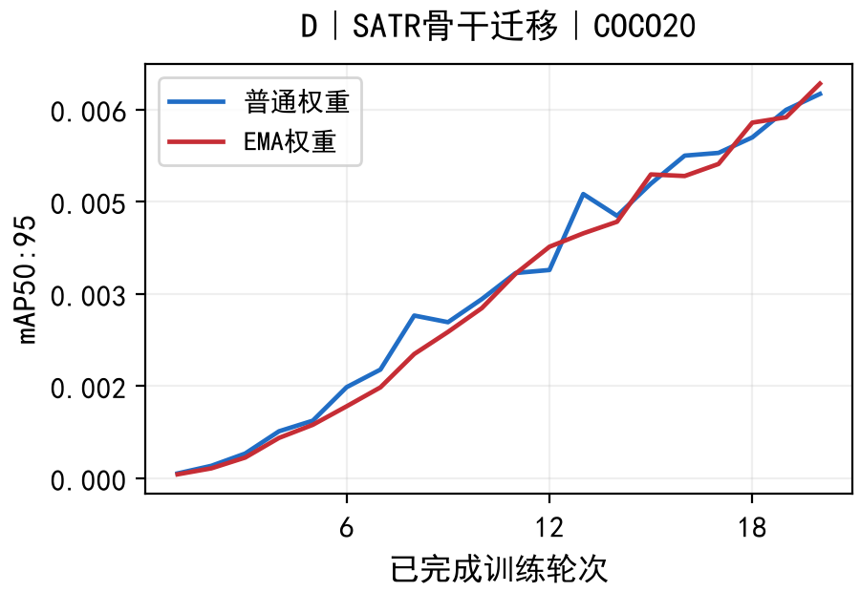
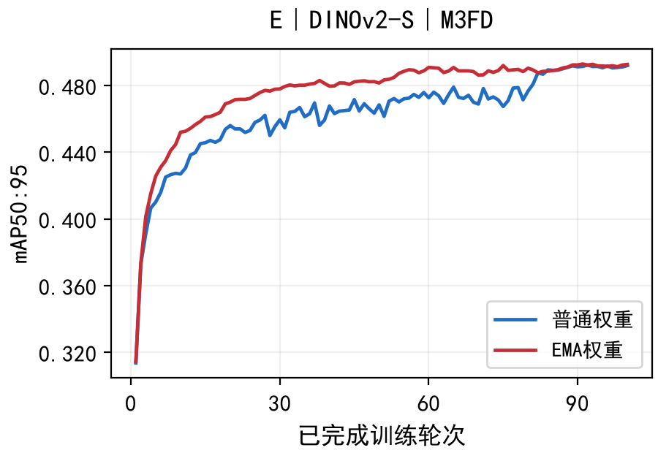
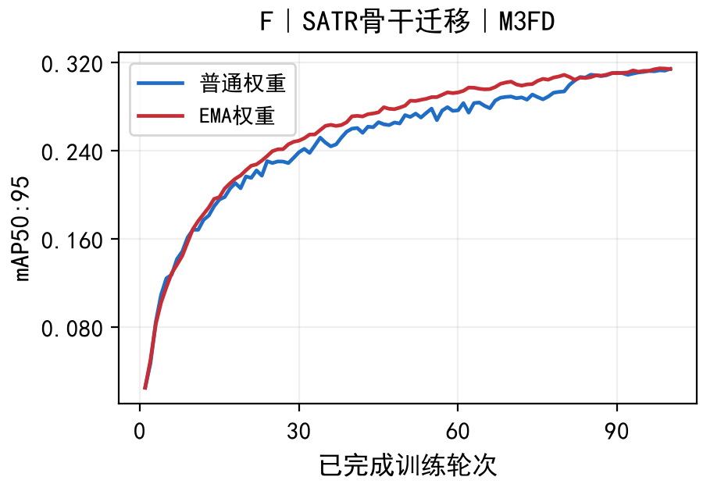
04
结果分析
迁移训练曲线：从趋势理解结果
D组最佳EMA：第20轮
E组最佳EMA：第91轮
F组最佳EMA：第98轮
D：M3FD骨干跨域接入COCO，新适配层需重新学习，20轮末达到最佳。
E：COCO预训练模型适配M3FD；F：SATR骨干学习新的RF-DETR接口。
E/F采用100轮、主LR 1e−4；第81轮开始衰减，最佳EMA在91/98轮。
训练起点、目标域与优化预算共同影响曲线；E仍使用DINOv2-S，后期最佳并非SATR独有。
视觉计算基础与应用大作业
15
Notes:
D、E、F的最佳EMA分别在第二十、第九十一和第九十八轮。D需要把M3FD来源的SATR特征跨域接入COCO，同时学习新接口，二十轮结束时仍在上升。E使用原DINOv2骨干，但也需要从COCO适配到M3FD；F则在已有M3FD骨干基础上学习新的检测接口。E、F训练一百轮，第八十一轮开始学习率衰减，后期继续改善，所以后期最佳同时涉及任务适配和优化预算。

Slide 16
04
结果分析
学习率与特征对齐观察
优化器更新情况
接口结构变化
适配层初始 LR：D 1e−5 / F 1e−4
预训练投影器：1.445M 参数
SATR骨干LR：1.5e−5 / 1.5e−4
新适配层：0.133M 参数
409 / 409 个编码器参数张量改变
多层拼接 + LN → 插值 + GN + 加权和
新骨干与适配层均参与训练
原 DINO 使用额外组件与逐层衰减
后续聚焦“新特征如何进入旧解码器”
适配层同步起步：D用1e−5 / 20轮，F用1e−4 / 100轮，均无warm-up
映射容量与统计变化：预训练拼接 + LN，改为新建插值 + GN + 加权和
优化方向：独立适配学习率、分阶段解冻、多尺度特征蒸馏与统计对齐
来源：adapter_alignment_audit.json、优化器分组、权重变化与接口源码。
视觉计算基础与应用大作业
16
Notes:
接口审计进一步定位了改动。D、F的新适配层初始学习率分别为一乘十的负五次方和负四次方，四百零九个编码器可训练张量都发生了变化。原来约1.445M参数的预训练投影器，变成0.133M的新模块；多层拼接和LayerNorm也变成插值、GroupNorm与加权和。这里需要同时解决映射容量、特征统计和优化节奏：后续采用独立适配学习率、预热与分阶段解冻，并比较多尺度特征蒸馏和统计对齐。

Slide 17
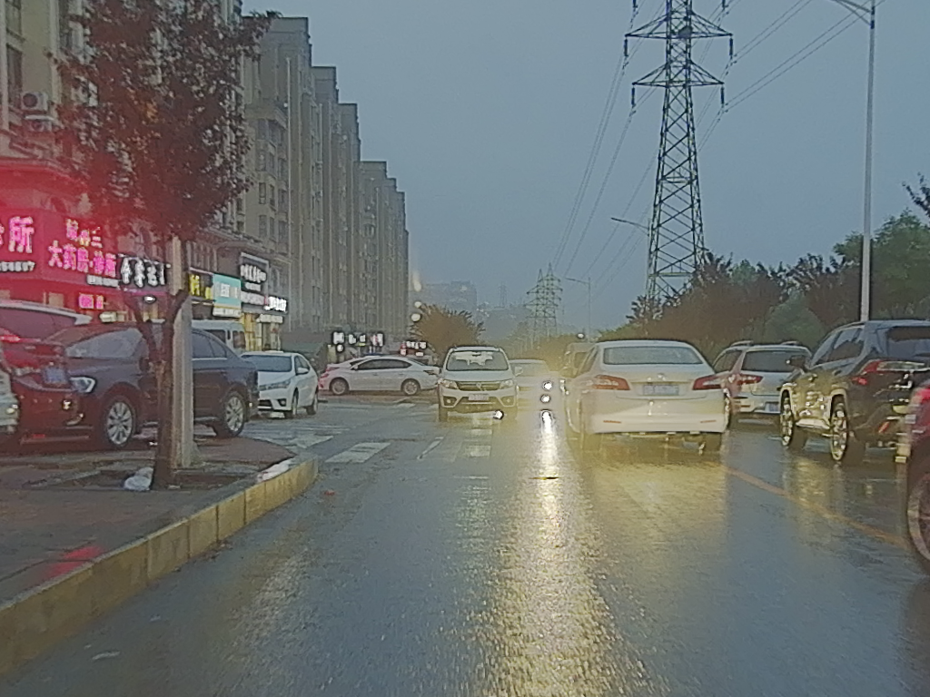
结果分析
04
同图预测回放
标注
RF-DETR + DINOv2-S
RF-DETR + SATR骨干
11 个标注
10 个显示框
11 个显示框
图像 ID=1；两组预测显示阈值均为 0.3。
同图检查车辆重叠区和小目标的框位置与响应。
来源：归档 M3FD 图像、标注与 E/F 预测结果。
视觉计算基础与应用大作业
17
17
Notes:
这里把同一张M3FD图片的GT、E组和F组并排回放，预测阈值统一为0.3。图中GT十一框，E十框，F十一框，可以逐个对照重叠车辆、局部目标的位置和类别。单张框数用来定位案例，整体精度仍读取前面完整验证集的AP。

Slide 18
05
总结
结论与后续方案
三条结论
① RF-DETR-Nano 完成 COCO2017 全量复现
② 固定 5k 子集在同类标签上保持基线表现
③ SATR骨干迁移模型在两项任务中均出现精度下降
后续改进方向
优先补齐G组：原始完整SATR-SSM + COCO20 / 5k
保留或蒸馏原投影器；适配层使用独立学习率、warm-up 与分阶段解冻
加入多尺度特征蒸馏和统计对齐，再扩展多种子与独立测试集
github.com/TingFeng36/SATR-SSM
github.com/roboflow/rf-detr
六组日志、配置、最佳权重摘要和结果已归档；SATR-SSM为大创成果。
视觉计算基础与应用大作业
18
Notes:
本次完成了六组真实训练，先建立全量基线，再用固定五千张配对子集控制成本。SATR骨干接入后参数减少约百分之六十八，两项迁移任务都出现精度损失，后续重点是新特征与旧解码器的衔接。下一步先补齐原始SATR在COCO20上的G组，再检验适配层优化和多尺度对齐。

Slide 19
感谢聆听
Notes:
感谢聆听。

